Slide 1
МУНИЦИПАЛЬНОЕ БЮДЖЕТНОЕ
ДОШКОЛЬНОЕ ОБРАЗОВАТЕЛЬНОЕ УЧРЕЖДЕНИЕ
«ДЕТСКИЙ САД КОМБИНИРОВАННОГО ВИДА №20»
г. Сергиев Посад
«ВОЗМОЖНОСТИ ИСПОЛЬЗОВАНИЯ ИКТ ВО ВЗАИМОДЕЙСТВИИ С СЕМЬЯМИ ВОСПИТАННИКОВ ОБРАЗОВАТЕЛЬНОГО УЧРЕЖДЕНИЯ»
Подготовила воспитатель
Федорова Е.В.

Slide 2
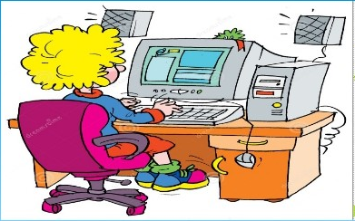
В современном мире сложно стоять на месте, поэтому, хотим мы этого или не хотим, но ИКТ прочно входят в воспитательно – образовательный процесс дошкольных учреждений.

Slide 3
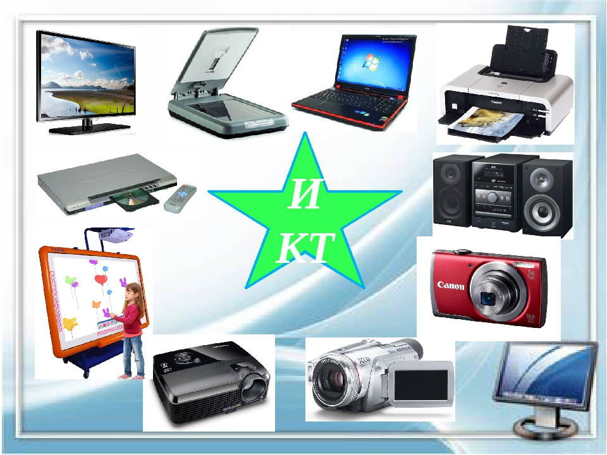


Slide 4

В последние годы произошло стремительное развитие информационно-коммуникационных технологий

Slide 5

Одна из актуальных проблем, относящихся к вечным проблемам человечества, – воспитание детей.

Slide 6

На помощь приходят новые технические, информационные, аудиовизуальные средства.

Slide 7

Взаимодействие с семьёй – важная и сложная сторона деятельности воспитателя и других работников дошкольной организации.

Slide 8
Она направлена на решение следующих задач:
- ознакомление родителей с жизнью и работой дошкольного учреждения;
- педагогическое просвещение родителей;
- установление единства в воспитании детей;
- изучение и распространение передового опыта семейного воспитания.

Slide 9

Для того, чтобы родители стали активными помощниками воспитателей, необходимо вовлечь их в жизнь детского сада.

Slide 10

Существует несколько путей применения компьютерных технологий в процессе взаимодействия педагогов с родителями воспитанников.

Slide 11
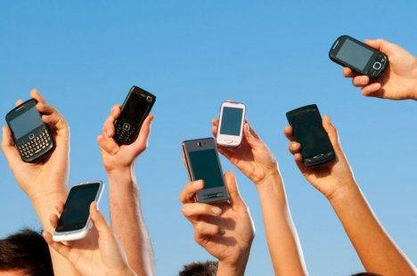
Сотовая связь

Slide 12
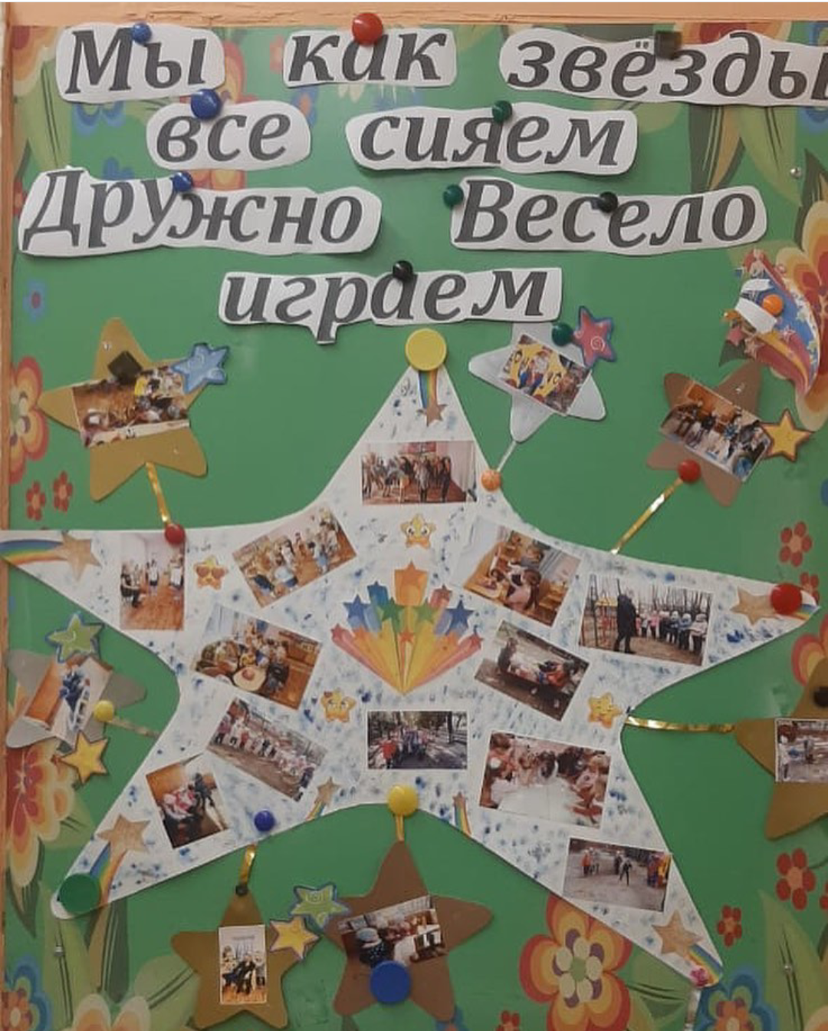
Газета группы

Slide 13
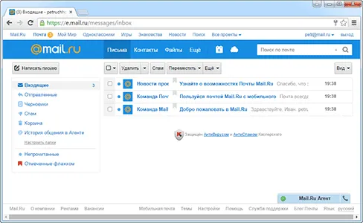

Общение с родителями по электронной почте

Slide 14

Использование личной веб-страницы

Slide 15
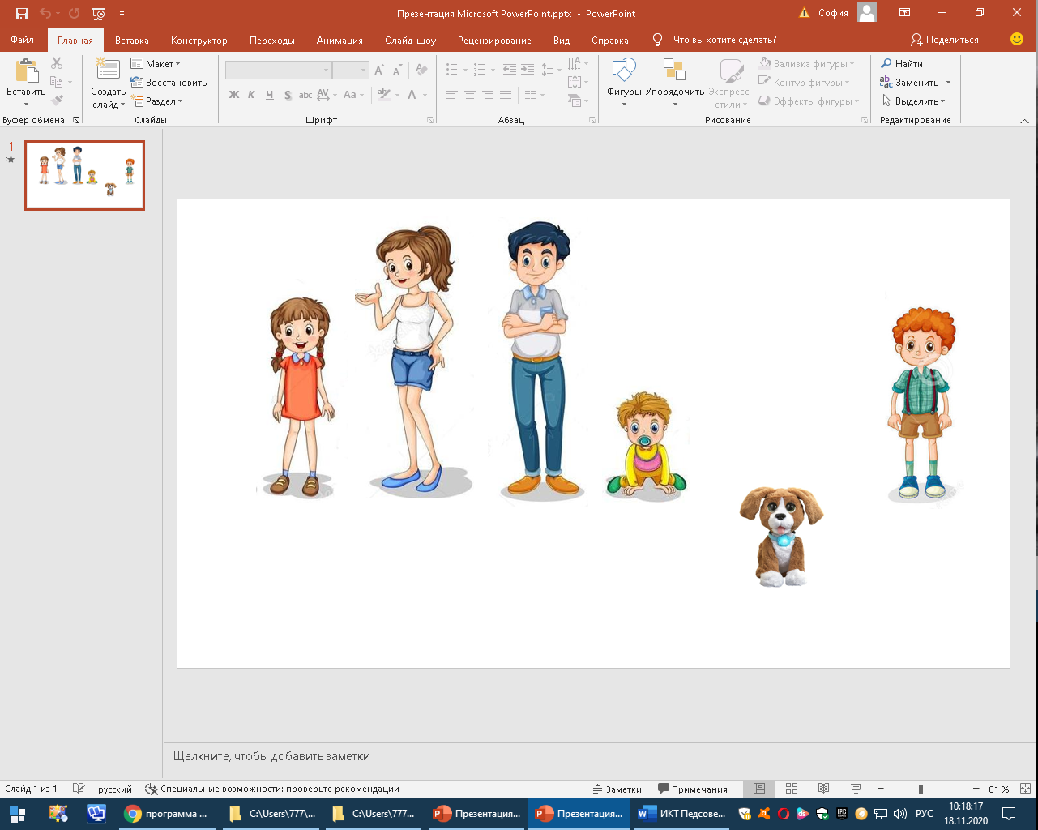
Применение программы Power Point

Slide 16

Организация on-line взаимодействия

Slide 17

Недостаточная компьютерная грамотность

Slide 18


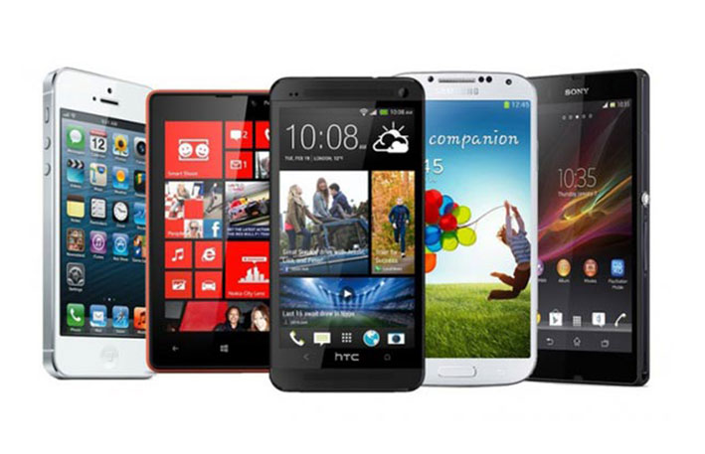

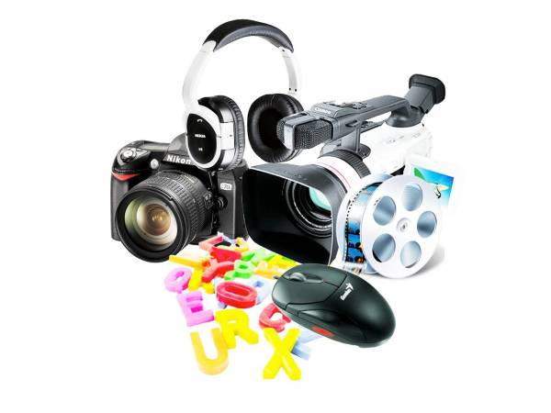


Slide 19



Slide 20
Спасибо за внимание!!!

